Slide 1
Презентация на тему: «Формирование навыков чтения младших школьников»
Подготовила:
учитель начальных классов МОУ СОШ №20
Молоденкова Ирина Леонидовна

Slide 2
Книга играет большую роль в жизни детей, но только тогда, когда ребенок умеет хорошо читать.
В.А. Сухомлинский

Slide 3
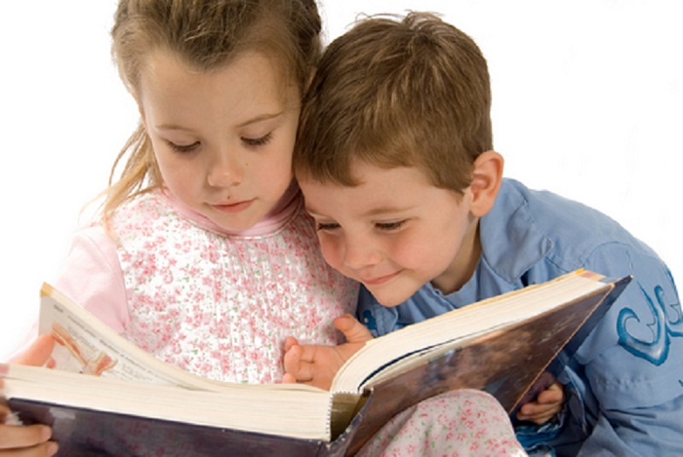
Чтение в начальной школе – основное средство обучения, инструмент познания мира и развития эмоциональной сферы детей.

Slide 4
Этапы становления навыка чтения у начинающего чтеца.
Аналитический ( этап характеризуется тем, что все три компонента процесса чтения в деятельности чтеца “разорваны” и требуют от ребенка отдельных усилий по произведению конкретных операций.)
Синтетический (этап предполагает, что все три компонента чтения синтезируются, т.е. восприятие, произнесение и осмысление читаемого происходят одновременно.)
Этап автоматизации (описывается как этап, на котором техника чтения доведена до автоматизма и не осознается чтецом.)

Slide 5
НАВЫКИ ЧТЕНИЯ
Качества чтения
Способы чтения
Правильность
Послоговое
Беглость
Слогами и целыми словами
Осознанность
Целыми словами и словосочетаниями
Выразительность

Slide 6
. Правильность определяется как плавное чтение без искажений, влияющих на смысл читаемого.
правильно передается слого-звуковой состав слова, грамматические формы слова, не допускается пропуск и перестановка слов в предложении.

Slide 7
- Игры на звукоподражание:
ПРИМЕР:
Наша уточка с утра…Кря, кря, кря!
Наши гуси у пруда…Га, га, га!
РАБОТА СО СКОРОГОВОРКАМИ:
Шла Маша по шоссе и сосала сушку.
Прохор и Пахом ехали верхом.
Тридцать три вагона в ряд тараторят, тарахтят.
Сорок сорок в короткий срок съели сырок.

Slide 8
Упражнения, направленные на расширение оперативного поля чтения:
- Расширение поля зрения

Slide 9
- Упражнения на восполнение пропусков букв в словах:
У...И...Е...Ь
Д…Е…Н…К
У…Е…И…К
Р…Ч…А
Д…С…А
У…А…КА

Slide 10
Складывание слов из половинок
Имея слева ряд карточек с началом слов, а справа - с концом, быстро их сложите так, чтобы получились осмысленные слова.
пе
ли
кни
ка
пар
ки
нит
га
конь
нал
туф
та

Slide 11
- Чтение анаграмм:
СЛОВА-АНАГРАММЫ:
КУАР – РУКА
ТОСТЛЫЙ – ТОЛСТЫЙ
ГАЗАЛ – ГЛАЗА
ПРЕДЛОЖЕНИЯ-АНАГРАММЫ:
соЛь – снелой тижель.
Лось – лесной житель.

Slide 12
- Упражнение на избирательное внимание:
Для развития избирательного внимания используется знание. Найти среди буквенного текста слова, подчеркнуть их.
к н о с л и к п р с л о н т д в о л к м и т п р щ у к а т ь к а р а с ь

Slide 13
- Чтение строчек с прикрытой нижней верхней половиной:
- Чтение текста через слово

Slide 14
Беглость – это скорость чтения, обуславливающая понимание прочитанного.
Характеризуется определенным количеством слов, произносимых в минуту.
Темп чтения растет постепенно в течение обучения и находится в определенной взаимосвязи с чтением правильным и сознательным.
Беглость зависит от так называемого поля чтения и длительности остановки при чтении.

Slide 15
- Зрительный диктант: прочитай и запомни!
Расскажи по памяти отрывок (2 строки, 4 строки):
Жил человек рассеянный
На улице Бассейной.
С.Маршак
Зима недаром злится,
Прошла её пора –
И гонит со двора.
Весна в окно стучится
Ф. Тютчев

Slide 16
- Упражнение «Читальный зал»:
Тренировочное чтение в течение нескольких минут, ежедневно про себя шёпотом, вполголоса.
Каждый читает свою книгу, например, рекомендованную для внеклассного чтения.

Slide 17
- Упражнения развивающие в учащихся скорость чтения.
1) Чтение с подсчётом слов (строчек). Читая текст, ученик механически считает слова (строчки). Досчитав до десяти, начинает считать заново. Перед чтением можно дать задание найти ответы на поставленные перед чтением текста вопросы.
2) Поиск в тексте заданных слов.
Перед чтением учитель даёт задание найти в тексте определённое слово и подчеркнуть его.
3) Чтение с полосками.
Полоска под строкой и полоска над строкой дают возможность ребёнку ускорить темп чтения.

Slide 18
Упражнения, направленные на преодоление трудностей в разных условиях восприятия. В эту группу входят упражнения, развивающие гибкость и скорость чтения вслух и молча:
Чтение за диктором
Жужжащее чтение
Чтение в парах
Групповое чтение
Чтение с отрывом взгляда от текста
Чтение с убыстрением темпа, с переходом на незнакомый текст

Slide 19
Сознательность - это понимание замысла автора, осознание художественных средств, помогающих реализовать этот замысел, и осмысление своего собственного отношения к прочитанному.
– осмысление значения каждой языковой единицы текста;
– понимание идейной направленности произведения, его образной системы, изобразительно-выразительных средств, т.е. позиции автора и своего собственного отношения к прочитанному;

Slide 20
формы работы с текстом:
– Чтение текста и деление его на части;
– Чтение и пересказывание произведения по опорному плану;
– Выборочное чтение (с опорой на рисунок, рассказ по рисунку);
– Нахождение ответа на вопрос фразой из текста;
– Придумывание альтернативного названия к тексту;

Slide 21
-Самостоятельное осознание прочитанного.
Читайте первую часть рассказа и отметьте точками те слова, которые показались трудными.
Распутайте путаницы и небывальщины.
«Зелёные снежинки распускаются в весеннем воздухе. Ослепительно белые листочки кружатся в морозном саду».

Slide 22
Выразительность – это способность средствами устной речи передать слушателям главную мысль произведения и своё собственное отношение к нему.
1) хорошая дикция, ясное, четкое произношение звуков, их сочетаний, слов, достаточная громкость, темп, умение их регулировать;
2) умение соблюдать паузы и логические ударения, передающие замысел автора;
3) умение соблюдать интонации вопроса, утверждения, отрицания, а также придавать голосу нужную эмоциональную окраску.

Slide 23
- Артикуляционная гимнастика для губ, языка:
ЧТЕНИЕ ШЕПОТОМ И МЕДЛЕННО:
Да – да – да – из трубы бежит вода.
До – до – до – на дереве гнездо.
ЧТЕНИЕ ТИХО И УМЕРЕННО:
Арка – арца.
Арта – арда.
Учащиеся делают глубокий вдох и на выдохе читают 15 согласных одного ряда:
БТМПВЧФКНШЛЖЗЦС
КВМСПЛБШГРДБЛСТ
ЧТЕНИЕ ГРОМКО И УВЕРЕННО:
Гарь – парь – жарь
Дверь – зверь – червь

Slide 24
-Упражнения на отработку дикции.
Работа над скороговорками
- можно выделять цветным мелом в записи скороговорок буквы, обозначающие звуки, над которыми предстоит работа, например:
Два дровосека ,два дроворуба, два дровокола
Говорили про Ларю, Лариона, Ларину маму.
- начать работу с одной строки скороговорки и на каждом занятии добавлять новую, например:
Везёт Сенька Саньку с Сонькой на санках. Везет да скороговорками так и сыплет…

Slide 25
- Упражнения на интонирование.
Правильно прочти вопросы и ответы.
- Курочка – рябушечка, Куда ты пошла?
- На речку.
- Курочка – рябушечка, Зачем ты пошла?
- За водичкой.

Slide 26
Интонационная разминка
Формирование трёх умений
· Развивать и придавать своему голосу интонации: радостные и печальные, ласковые и гневные, шуточные и серьёзные, насмешливые и одобрительные, а также интонации перечисления, завершения, противостояния.
· Выбирать нужный темп чтения (быстрый, ритмичный или плавный, размерный или же их сочетание).
· Ставить логическое ударение в предложении.
Падают с неба снежинки. Падают с неба снежинки.
Падают с неба снежинки.

Slide 27
Все эти способы и приёмы многофункциональны. Они не только развивают осознанность, скорость, выразительность чтения, но и совершенствуют восприятие, внимание, мышление, речь ребёнка, стимулируют интерес к чтению.

Slide 28
Спасибо за внимание!!!

